Slide 1


PKI Architecture

Slide 2
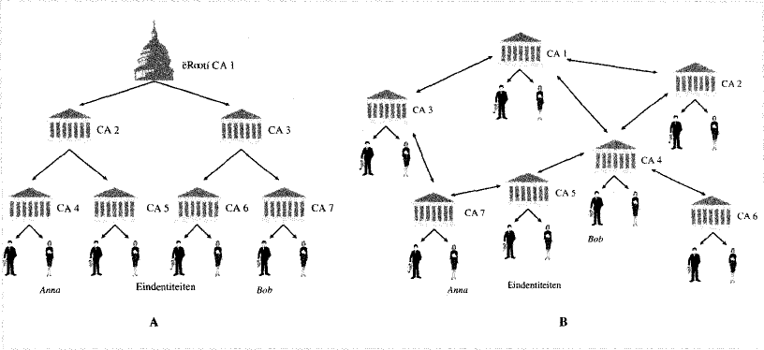
PKI-architectuur
2 soorten architectuur
Hierarchisch-architectuur
Mesh-architectuur

Slide 3
PKI-architectuur
Hierarchische structuur
Veel toegepast
Iedereen kent public key van root CA
Root CA :
signeert CA’s van onderliggende level, die dan signeren voor level daaronder, en uiteindelijk het certificaat kunnen uitreiken op laatste level
Public key van CA juist boven eindlevel wordt gebruikt om validiteit te controleren, levelup controleren,...tot root-CA
Voordeel: duidelijkheid in opbouw vertrouwens-relatie
Nadeel: compromittering in structuur heeft grote gevolgen (vertrouwen tussen 2 CA’s valt weg-> hele structuur valt in elkaar)

Slide 4
PKI-architectuur
Mesh PKI-architectuur
Alle CA’s hebben gelijkwaardige relaties met elkaar
Geen root of hierarchie
Iedereen kent public key van locale CA waar hij bij aangesloten is
Verificatie kan langs verschillende paden
Cross-certificering!
Voordeel: flexibiliteit, uitvallen van CA is geen probleem
Nadeel: niet duidelijk hoe de vertrouwensrelatie juist is

Slide 5
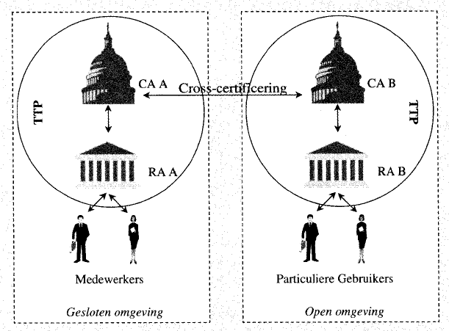
PKI-architectuur
Crosscertificering
Verderzijdse erkening van 2 CA’s in een verschillende omgeving (zij vertrouwen elkaar)
Op basis van CPS (certificate practice statement)

Slide 6
Certificaat aanvragen
A geeft haar public key + persoonlijke gegevens aan RA -> controle -> ok? Volgende stap
Certificaat voor A wordt aangevraagd bij CA
CA keurt dit goed, creatie + ondertekening certificaat
Terugsturen naar A + toevoeging aan public db (directory service)
B is ook gebruiker->zoekt certificaat A op in db
B controleert certificaat met public key CA om te kijken of het echt van CA komt
Heeft nu public key van A en is zeker dat het van A is
Communicatie via public key crypto

Slide 7
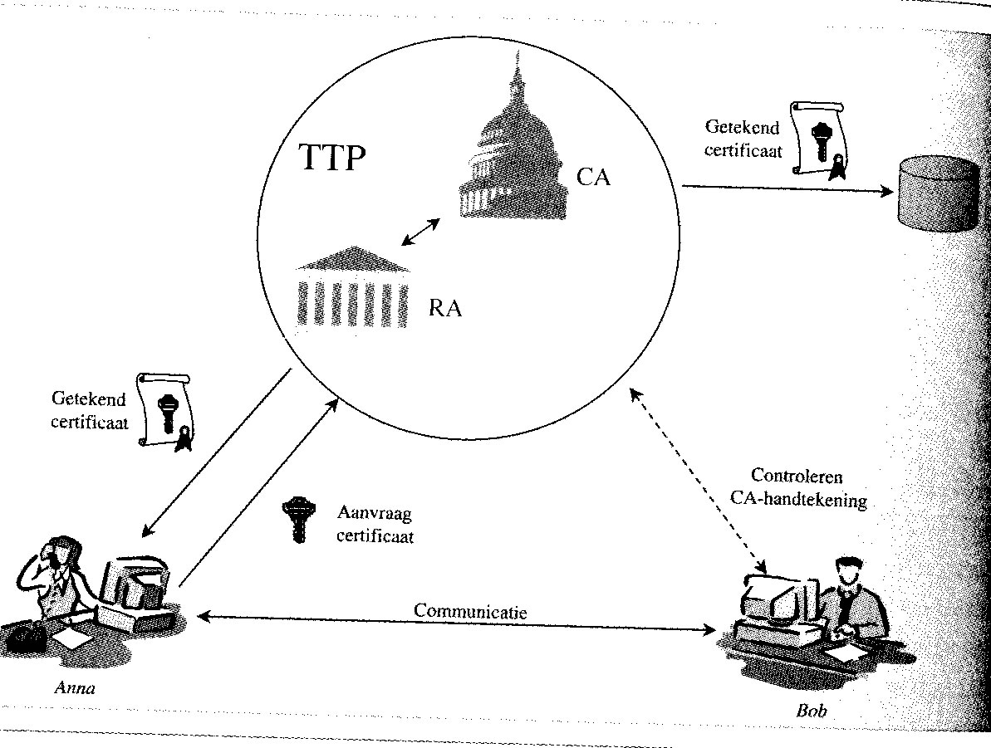
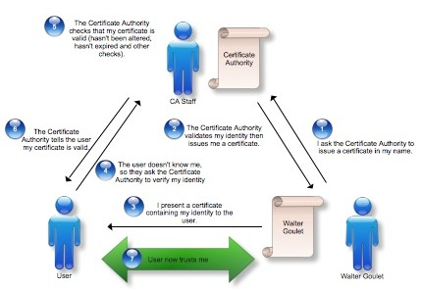
Certificaat aanvragen
CRL
VA
CA
VA
RA

Slide 8
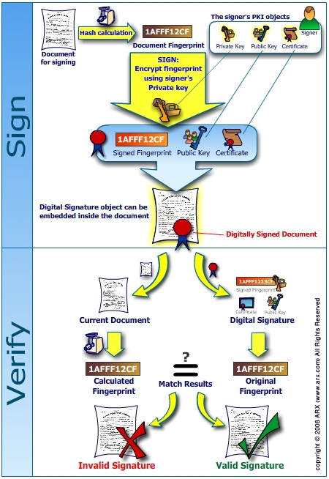
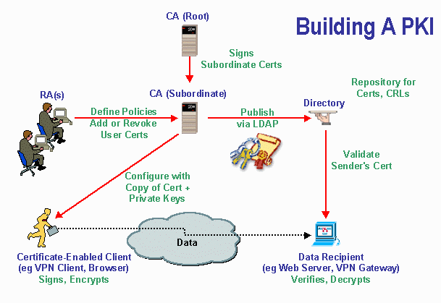
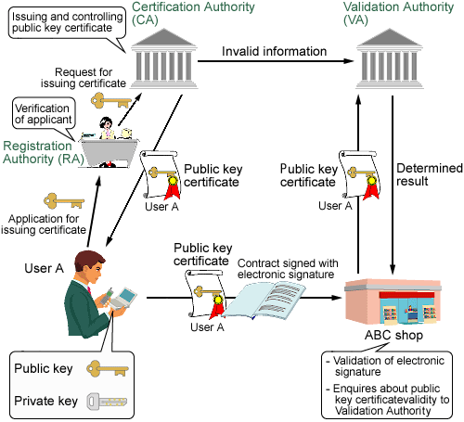
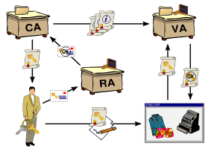

Slide 9
Intrekken van certificaat
Wanneer intrekken?
Vermoeden dat certificaat niet meer integer is
Private key gecompromitteerd
Geldigheidsduur verlopen
Gevolg:
Certificaat uit public directory halen (revoke)
Certificate Revocation List (CRL:black list) (!)
Intrekking wordt gepubliceerd door CA
Structuur van CRL is volgens standaard X.509

Slide 10
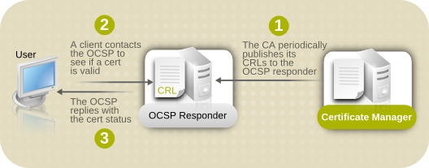
Online Certificate Status Protocol (OCSP) (!)
Online realtime controle van certificaat (freshness)
B vraagt statusinfo aan OCSP server (naam CA,serienummer, versienummer) – staat in rechtstreeks contact met CA
Verwerking door OCSP en stuurt terug
Good: niet op CRL
Revoked: op CRL
Unknown: OCSP kent CA niet

Slide 11
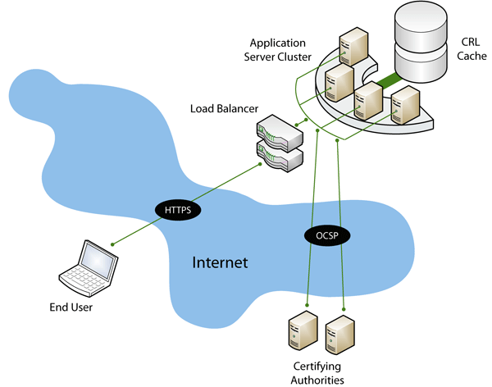
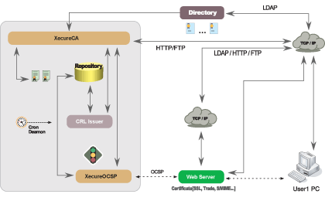
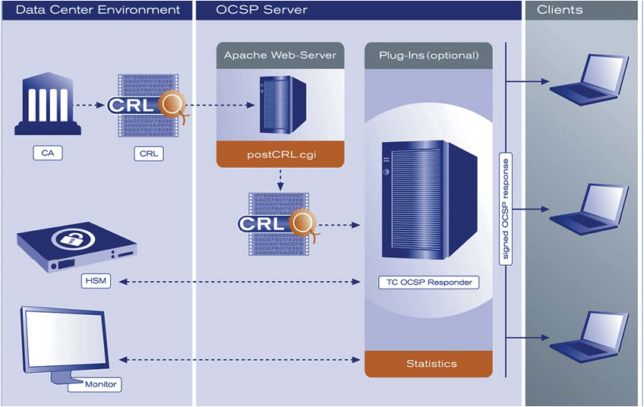
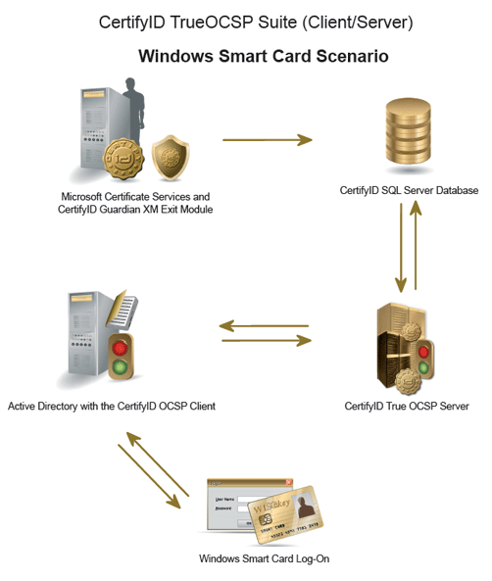
OCSP in Practice

Slide 12
PKI sleutelbeheer (grijze slides: lezen, behalve slide 41)
Beheer van sleutel vanaf ontstaan tot vernietiging
CA doet dit
De kwaliteit van sleutelbeheer bepaalt de kwaliteit van de PKI
Levenscyclus sleutel
Genereren van sleutel
Back-up van sleutel
Distribueren van sleutels
Opslaan van sleutels
Key recovery
Vervangen van sleutels
Vernietigen van sleutels
Archivering van sleutels

Slide 13
1. Genereren van sleutels
Geisoleerd proces (private)
Willekeurge wijze (randomgenerator)
Kwaliteitseis aan sleutel (bv grootte)
Creatie kan aan client- of CA-zijde
Meestal aan clientzijde (kleine kans dat derden sleutel krijgen)
Aan CA zijde: probleem om secret key naar client te krijgen

Slide 14
2. Back-up van de sleutels
Nodig voor sleutel recovery
Meestal worden er 2 privé sleutels (en dus ook 2 public keys) gemaakt
Een voor decryptie en encryptie van data
Een voor signering
Als Anne van bedrijf verandert,
Bedrijf wil aan haar vercijferde data
Gebruik de geback-upte decryptie sleutel
De signeringssleutel is strikt privé (onweerlegbaarheid dat het van A komt)
Nooit back-uppen!

Slide 15
3. Distribueren van (prive) sleutels
Handmatig of automatisch
Handmatig
Functionarissen geven die echt door
Automatisch
Geef sleutel op vercijferde manier door
Standaard is PKCS#12
(Public Key Cryptographic Standards # 12)
(gebruik van symmetrische encryptie om asymmetrische sleutels te distribueren)

Slide 16
4. Opslaan van sleutels
Kan in hardware of in software
Toegang beschermd dmv wachtwoord
Medium (HD,USB stick) is alleen beschikbaar voor gebruiker en is zijn verantwoordelijkheid

Slide 17
5. Key recovery
Privesleutel (decryptie) kwijt -> haal hem terug op via back-up
Is ook voor helpdesk om een gebruiker verder te helpen
De privesleutel voor signering wordt nooit gebackupt! -> onweerlegbaarheid

Slide 18
6. Vervangen van sleutels
Regelmatig een nieuwe sleutel aanmaken om veiligheid te verbeteren
Wegblijven van gemakkelijke sleutels (zoals bij paswoorden)

Slide 19
7. Vernietiging sleutels
Na verloop timestamp-> key vernietigen
Enkel voor signeringskey (decryptie key wordt bijgehouden)
Meestal door cryptosysteem zelf gedaan
Anders moet je een hele procedure volgen
je signeringsprivesleutel mag immers nooit in iemand anders zijn handen vallen

Slide 20
8. Archivering van sleutels
Prive-sleutels die gebruikt worden voor digi handtekeningen worden vernietigd
Prive-sleutels die enkel gebruikt worden voor decryptie worden gearchiveerd (zie back-up van sleutels)

Slide 21
Certificaat beheer – lezen, behalve proof of possession
Registratie en identificatie van de gebruiker
Sleutelpaar gemaakt door client
Brengt pub+prive key mee naar RA
RA checkt of pub key bij prive key hoort
Sleutelpaar gemaakt door RA
RA geeft sleutelpaar aan gebruiker bij registratie
RA identificeert de gebruiker
Hoge beveiliging: paspoort tonen
Lage beveiliging: aanvraag via e-mail
Certificaataanvraag
Aanvraag ondertekend met aanvragers private key
Proof of possession:
RA is zeker dat certificaat van public key hoort bij de aanvrager
Bewijzen dat private key in het bezit is van de aanvrager van het certificaat (met de bijhorende public key)
Generatie van het certificaat
CA doet controle op geldigheid, en maakt certificaat volgens de X.509 standaard+CA ondertekend dit met private key
Zend dit dan terug naar RA, die het dan aan gebruiker geeft
Gebruiker krijgt ook alle CA-certificaten in de certificaatketen

Slide 22
Certificaatbeheer - lezen
Publicatie en distributie van certificaat
Publicatie in certificate repository via zijn directory(db voor certificaten)
Validatie en gebruik van het certificaat
Validatie door de aanvrager van het certificaat door de handtekeningen na te gaan van de CA’s t.e.m. rootCA
Opslag certificaat
CA slaagt dit veilig op, gebruiker ook
Updaten/vervangen certificaat
Voordat de timestamp verlopen is een nieuwe aanvragen, met je private key
Intrekken certificaat
Certificaat uit public directory halen-CRL aanpassen
Archivering
Opslaan van de oude sleutel, om berichten die vroeger waren verstuurd nog eens te lezen

Slide 23


Key Escrow (!)
VS ziet crypto als een militair aspect
Verbiedt de uitvoer van sterke crypto-systemen
Zwakke crypto mag wel (korte sleutels)
Sterke crypto is soms toegestaan, maar dan moet de gebruiker zijn PRIVATE key (decryptie) ook laten beheren door de CA (TTP)
Zo kunnen ze dus de communicatie bekijken als ze een gerechtelijk bevel hebben zodat de CA de private key moet geven -> nodig in de strijd tegen terrorisme
= key escrow
BIG BROTHER toestanden!
Nooit de private signeringskey uit handen geven!
Key escrow: beheren van private keys door TTP
→ mag onder bepaalde omstandigheden door anderen opgevraagd worden!
(Escrow: key in beheer geven aan TTP)

Slide 24
Veilige sleutellengten voor de toekomst
Sleutellengte bepaald veiligheid
Als sleutel maar beperkte levensduur heeft, hoeft de lengte niet zo groot te zijn
Er bestaan tabellen die aangeven hoe groot een sleutel moet zijn voor een bepaald systeem, om toch nog veilig te zijn (ook projecties in de toekomst)
Uitgedrukt in Mips jaar: hoeveelheid berekeningen die uitgevoerd kunnen worden in 1 jaar
(mips: million instructions per second)

Slide 25
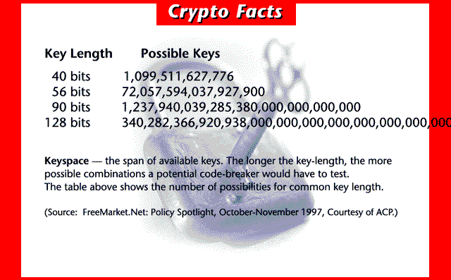
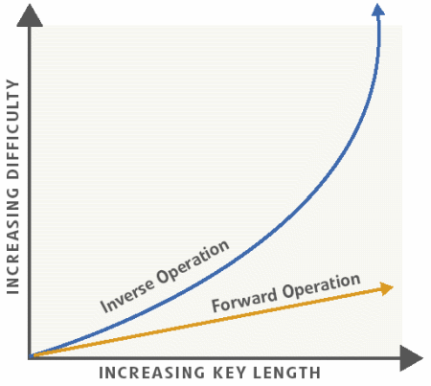
Forward Operation:
hoelang de normale encryptie/decryptie duurt
Inverse Operation:
hoelang een brute force attack zou duren

Slide 26
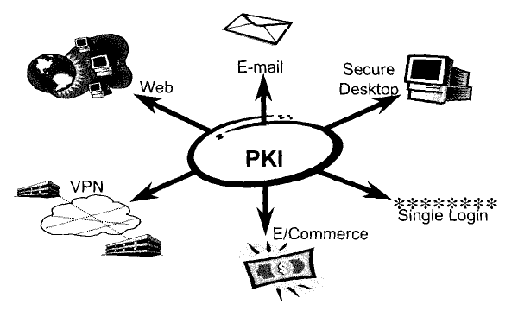
Met PKI beveiligde systemen
Secure e-mail
Code signing (applets,...)
Virtual Private Networks
Secure single sign-on
Gebruiker heeft meerdere applicaties die authenticatie verwachten
Maar 1 keer inloggen om al die toepassingen te gebruiken

Slide 27
